Slide 1
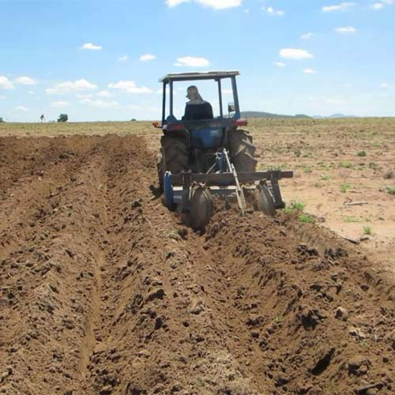
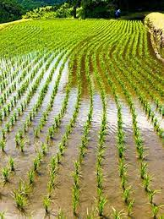
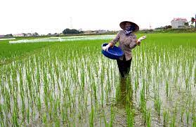
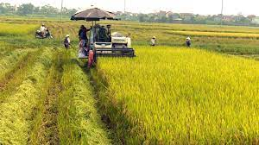
TIẾT 4. BÀI 2. QUY TRÌNH TRỒNG TRỌT

Slide 2
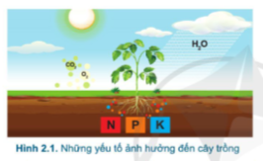
Quan sát Hình 2.1 và cho biết: Những yếu tố nào ảnh hưởng đến cây trồng? Yếu tố nào không thể thay đổi, yếu tố nào có thể thay đổi?

Slide 3
Quan sát Hình 2.1 và cho biết: Những yếu tố nào ảnh hưởng đến cây trồng? Yếu tố nào không thể thay đổi, yếu tố nào có thể thay đổi?
Một số yếu tố tự nhiên ảnh hưởng đến cây trồng như:
+ Nhiệt độ, độ ẩm
+ Lượng mưa
+ Đất
+ Dinh dưỡng
+ Thành phần khí quyển
+ Các vi sinh vật, cây cỏ dại

Slide 4
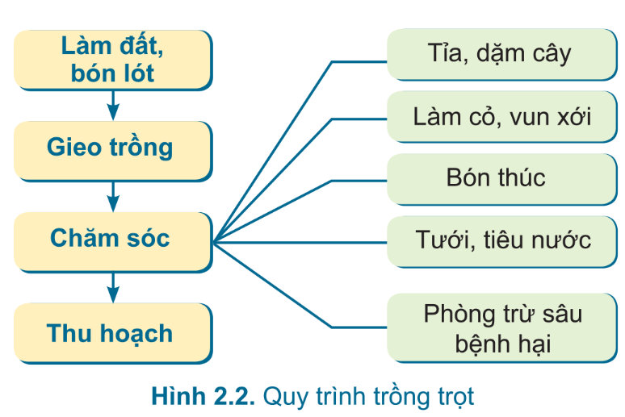
Quan sát Hình 2.2 và cho biết quy trình trồng trọt gồm những bước nào?

Slide 5
- Quy trình trồng trọt gồm: các biện pháp kĩ thuật canh tác một loại cây trồng theo một trình tự nhất định nhằm nâng cao năng suất, chất lượng của cây trồng.

Slide 6
TIẾT 4. BÀI 2. QUY TRÌNH TRỒNG TRỌT
1.Giới thiệu chung về quy trình trồng trọt
Quy trình trồng trọt gồm: Làm đất, bón phân lót; gieo trồng; chăm sóc và thu hoạch

Slide 7
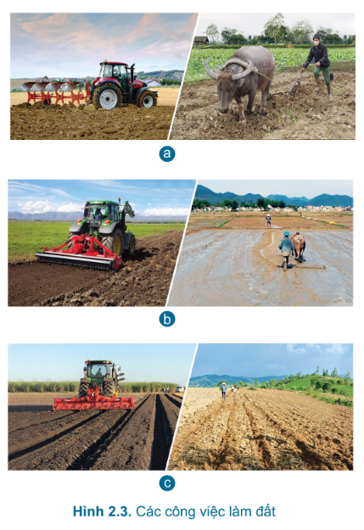
PHIẾU HỌC TẬP 1
1.Vì sao làm đất trước khi gieo trồng lại có lợi cho cây trồng? 2. Hãy nhận xét sự thay đổi hình dạng của đất trong Hình 2.3.
3. Có thể sử dụng những công cụ nào để làm đất?
4.Vì sao cần bón lót trước khi gieo trồng?

Slide 8
PHIẾU HỌC TẬP 1
1.Làm đất trước khi gieo trồng có lợi cho cây trồng. Vì làm đất giúp cho đất tơi xốp, khả năng giữ nước, chất dinh dưỡng, đồng thời diệt cỏ dại và mầm mống sâu bệnh, tạo điều kiện cho cây sinh trưởng, phát triển tốt. 2. Hình dạng đất thay đổi:
Hình a: Cày đất: làm xáo trộn đất mặt ở độ sâu khoảng 20 – 30 cm.
Hình b: Bừa và đập đất: làm nhỏ đất, thu gom cỏ dại, trộn đều phân và san phẳng mặt ruộng
Hình c: Lên luống: chống ngập úng, tạo tầng đất dày cho cây sinh trưởng, phát triển.
3. Các công cụ được sử dụng để làm đất là: máy cày, máy bừa, máy tạo luống, trâu cày, bừa, cuốc, xẻng.
4. Cần bón lót trước khi gieo trồng là vì nhằm cung cấp chất dinh dưỡng cho cây con ngay khi mới mọc hoặc mới bén rễ.

Slide 9
TIẾT 4. BÀI 2. QUY TRÌNH TRỒNG TRỌT
2.1.Làm đất, bón phân lót
- Mục đích:
+ Làm đất giúp đất tơi xốp, tăng khả năng giữ nước và chất dinh dưỡng, diệt cỏ dại và mầm mống sâu bệnh, tạo điều kiện cây trồng sinh trưởng và phát triển tốt
+ Bón phân lót: Cung cấp chất dinh dưỡng cho cây con ngay khi mới mọc hoặc mới bén rễ
- Các công việc làm đất
+ Cày đất: Xáo trộn lớp đất mặt ở độ sâu khoảng 20-30cm
+ Bừa và đập đất, thu gom cỏ dại
+ Lên luống: Tùy theo yêu cầu từng loại cây
- Bón lót: Bón phân vào đất trước khi gieo trồng

Slide 10
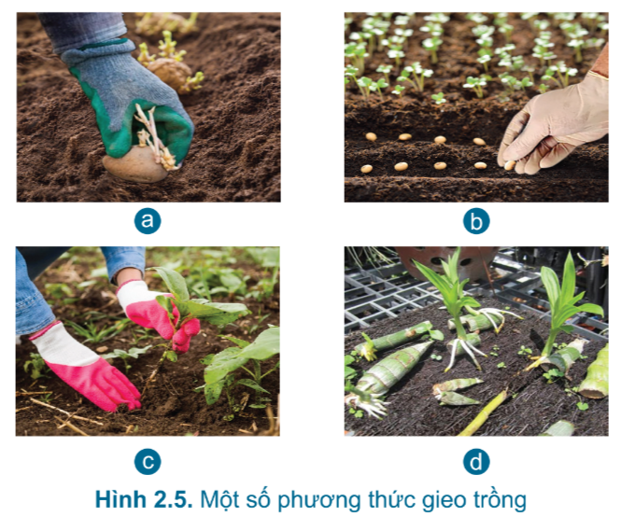
PHIẾU HỌC TẬP 2
1. Thời vụ gieo trồng là gì?
2. Gieo trồng đúng thời vụ có lợi ích gì?
3.Trong Hình 2.5 có những phương thức gieo trồng nào?

Slide 11
PHIẾU HỌC TẬP 2
1. Khái niệm: Thời vụ gieo trồng là khoảng thời gian để gieo trồng đối với mỗi loại cây trồng.
2. Tác dụng: Gieo trồng đúng thời vụ đảm bảo cho cây trồng sinh trưởng, phát triển tốt cho năng suất cao; tránh được các rủi ro về thời tiết, sâu bệnh.
3. - Quan sát hình 2.5, ta thấy có 3 phương thức gieo trồng:
Hình a: phương thức trồng bằng củ;
Hình b: phương thức gieo hạt
Hình c: phương thức trồng bằng cây con
Hình d: phương thức trồng bằng hom, cành.

Slide 12
TIẾT 4. BÀI 2. QUY TRÌNH TRỒNG TRỌT
2.2.Gieo trồng
*Thời vụ gieo trồng
- Khái niệm: Thời vụ gieo trồng là khoảng thời gian để gieo trồng đối với mỗi loại cây trồng.
- Tác dụng: Gieo trồng đúng thời vụ đảm bảo cho cây trồng sinh trưởng, phát triển tốt cho năng suất cao; tránh được các rủi ro về thời tiết, sâu bệnh.
*Phương pháp gieo trồng
- Có 3 phương thức gieo trồng: gieo hạt, trồng bằng hom, củ, trồng bằng cây con
+ Gieo hạt: Áp dụng đối với cây hàng năm và cây trong vườn ươm
+ Trồng bằng hom, củ: Khoai tây, sắn..
+ Trồng bằng cây con: Cây hàng năm và cây lâu năm

Slide 13
1. Địa phương em có những thời vụ gieo trồng nào?
2. Hãy kể tên một số loại cây trồng được gieo trồng vào thời vụ đó.
3. Em hãy chọn lựa phương thức gieo trồng cho các loại cây sau đây: lúa, mía, ngô, sắn, cam, đỗ (đậu), …

Slide 14
1. Địa phương em có những thời vụ gieo trồng nào?
2. Hãy kể tên một số loại cây trồng được gieo trồng vào thời vụ đó.
3. Em hãy chọn lựa phương thức gieo trồng cho các loại cây sau đây: lúa, mía, ngô, sắn, cam, đỗ (đậu), …

Slide 15
1. Địa phương em có những thời vụ gieo trồng nào?
2. Hãy kể tên một số loại cây trồng được gieo trồng vào thời vụ đó.
3. Em hãy chọn lựa phương thức gieo trồng cho các loại cây sau đây: lúa, mía, ngô, sắn, cam, đỗ (đậu), …
1. Ở địa phương em có 3 vụ gieo trồng là:
+ Vụ xuân hè;
+ Vụ hè thu;
+ Vụ đông xuân
2. Một số loại cây trồng được gieo trồng vào thời vụ đó là:
+ Vụ xuân hè: lúa, ngô, cây cà chua, dưa chuột, bầu mướp, …
+ Vụ hè thu: cây ổi, cây vải, lúa, ngô, cà rốt
+ Vụ đông xuân: ngô, khoai, su hào, súp lơ, cải bắp,

Slide 16
LUYỆN TẬP
1. Hãy kể tên một số loại cây trồng được gieo trồng vào các thời vụ đó.
2. Em hãy chọn lựa phương thức gieo trồng cho các loại cây sau đây: lúa, mía, ngô, sắn, cam, đỗ (đậu), …

Slide 17
LUYỆN TẬP
1. Hãy kể tên một số loại cây trồng được gieo trồng vào các thời vụ đó.
2. Em hãy chọn lựa phương thức gieo trồng cho các loại cây sau đây: lúa, mía, ngô, sắn, cam, đỗ (đậu), …
1. Một số loại cây trồng được gieo trồng vào thời vụ đó là:
+ Vụ xuân hè: lúa, ngô, cây cà chua, dưa chuột, bầu mướp, …
+ Vụ hè thu: cây ổi, cây vải, lúa, ngô, cà rốt
+ Vụ đông xuân: ngô, khoai, su hào, súp lơ, cải bắp, …
2. Trồng bằng hạt: lúa, đỗ..
- Trồng bằng hom: mía, sắn..
- Trồng bằng cây con: cam…

Slide 18
VẬN DỤNG
Ở địa phương em có những phương pháp gieo trồng nào
Ghi trên giấy A4. Giờ sau nộp GV

